Slide 1


BỘ GIÁO DỤC VÀ ĐÀO TẠO TRƯỜNG ĐẠI HỌC SƯ PHẠM KỸ THUẬT TP. HỒ CHÍ MINH KHOA CÔNG NGHỆ THÔNG TIN
BÁO CÁO CUỐI KỲ
MÔN HỌC : KHAI PHÁ DỮ LIỆU
ĐỀ TÀI: DỰ ĐOÁN PHÂN LOẠI KHÁCH HÀNG
GVHD: Th.s Quách Đình Hoàng
Sinh viên thực hiện – Nhóm 2: Trần Văn Duy 19133016
Trần Công Trường 19133062
Cao Anh Văn 19133067
Nguyễn Duy Phước 19133003

Slide 2
NỘI DUNG CỦA BÀI BÁO CÁO
GIỚI THIỆU VỀ BÀI TOÁN GIẢI QUYẾT
TỔNG QUAN VỀ TẬP DỮ LIỆU
CÁC MÔ HÌNH ÁP DỤNG
TỔNG KẾT
Q&A
1
2
3
4
5

Slide 3
GIỚI THIỆU VỀ BÀI TOÁN GIẢI QUYẾT
Bài toán mà nhóm muốn giải quyết là dự đoán hành vi của khách hàng có rời đi hay không, từ đó đưa ra cách giải quyết để giữ chân khách hàng tiềm năng
Input: Thông tin cá nhân và các dịch vụ mà khách hàng đã sử dụng như : giới tính, tình trạng hôn nhân, kỳ hạn, có hỗ trợ về kỹ thuật mạng hay không, thời gian hợp đồng, chi phí hàng tháng,...
Output: Sử dụng các thuật toán về machine learning để dự đoán việc khách hàng có rời đi trong tương lai hay không.
Các vấn đề cần làm rõ: những lý do nào ảnh hưởng tới quyết định rời đi hay ở lại của khách hàng.

Slide 4
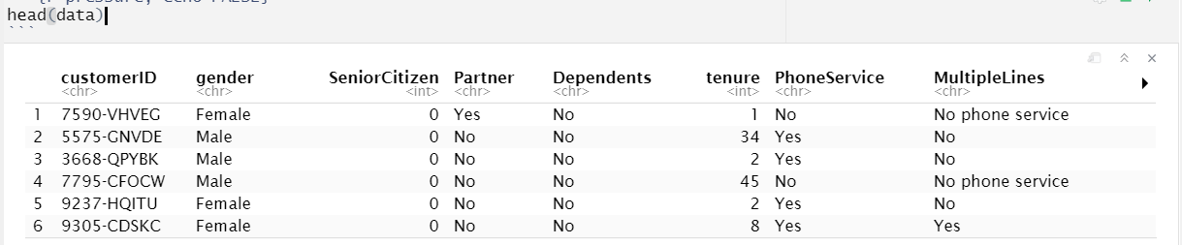
TỔNG QUAN VỀ TẬP DỮ LIỆU
Nguồn dữ liệu: https://www.kaggle.com/datasets/blastchar/telco-customer-churn
Tập dữ liệu thể hiện các thuộc tính của khách hàng của công ty viễn thông, ảnh hưởng tới quyết định ở lại hay rời dịch vụ được thể hiện ở cột “churn”.

Slide 5
TỔNG QUAN VỀ TẬP DỮ LIỆU
CustomerID: id của mỗi khách hàng
Gender: giới tính ( male, female)
SeniorCitizen: người cao tuổi(0,1)
Partner: Có cộng sự hay không ( yes, no)
Dependents: Có người phụ thuộc hay không ( yes, no)
PhoneService: có sử dụng dịch vụ điện thoại hay không ( yes, no)
MultipleLines: có nhiều đường dây hay không ( yes, no, no phone)
InternetService: nhà cung cấp dịch vụ điện thoại (DSL, có, không)
OnlineBackup: dịch vụ sao lưu online ( yes, no, no internet )
DeviceProtection: dịch vụ bảo vệ thiết bị ( yes, no , no internet)
TechSupport: hỗ trợ kĩ thuật ( yes, no , no internet)
StreamingTV: truyền hình trực tuyến ( yes, no, no internet)
StreamingMovies: xem phim trực tuyến ( yes, no , no internet)
TechSupport: hỗ trợ kĩ thuật ( yes, no , no internet)
StreamingTV: truyền hình trực tuyến ( yes, no, no internet)
StreamingMovies: xem phim trực tuyến ( yes, no , no internet)
PaperlessBilling: thanh toán trực tuyến ( yes, no)
tenure: số tháng ở lại với công ti
PaymentMethod: phương thức thanh toán
Monthly Charges: thanh toán hằng tháng
TotalCharges: tổng thanh toán
Churn: quyết định rời đi hay tiếp tục sử dụng dịch vụ ( yes, no)
Notes:
MultipleLines: có nhiều đường dây hay không ( yes, no, no phone): có là dịch vụ điện thoại có dây, no là dịch vụ điện thoại k dây, no phone là k có sử dụng dịch vụ điện thoại.
Partner: Có cộng sự hay không ( yes, no): có người quen giới thiệu dịch vụ công ty

Slide 6
CÁC MÔ HÌNH ÁP DỤNG
Random forest
Logistic Regression
K-NN
Decision Tree
1
2
3
4

Slide 7
Chia Dữ Liệu Train Test
DATA
TRAIN : 80%
TEST : 20%

Slide 8
Knn
DATA
Tiền xử lý dữ liệu

Slide 9
Knn
Train mô hình bằng phương pháp cross validation
Chia tập dữ liệu train thành 7 fold
Huấn luyện mô hình với các k khác nhau từ 1 -> 100 và tạo ma trận lưu kết quả của mỗi k và mỗi fold
Đánh giá qua Accuracy và AUC

Slide 10
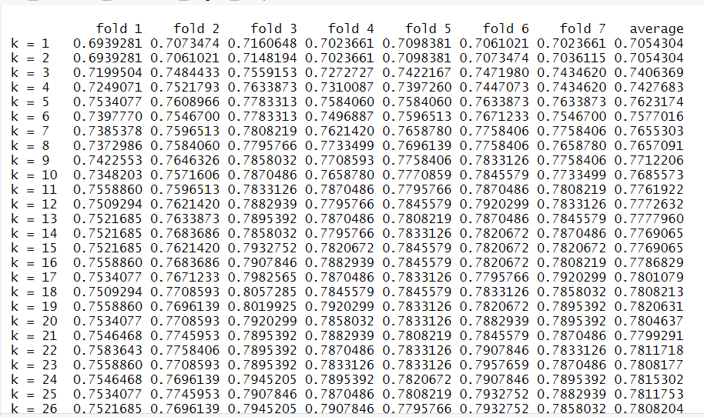
Knn
Train mô hình bằng phương pháp cross validation
Kết quả trên tập train

Slide 11
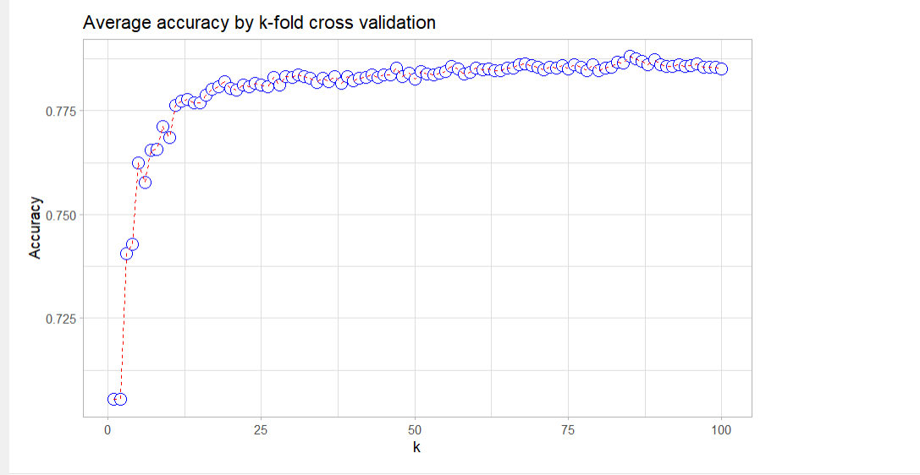
Knn
Train mô hình bằng phương pháp cross validation
So sánh kết quả giữa các giá trị k

Slide 12
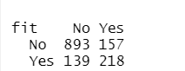
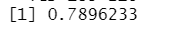
Knn
Tìm ra giá trị k cho kết quả tốt nhất và chạy trên tập test
Giá trị k:
Kết quả: confusion matrix
Độ chính xác

Slide 13
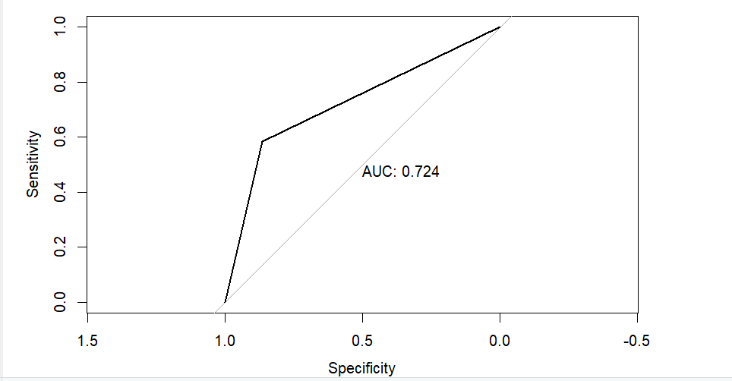
Knn
Tìm ra giá trị k cho kết quả tốt nhất và chạy trên tập test
AUC
Kết luận: độ chính xác của mô hình chưa thực sự cao

Slide 14
Decision Tree
Loại bỏ các dòng có giá trị NULL
Loại bỏ các biến có tương quan cao
DATA

Slide 15
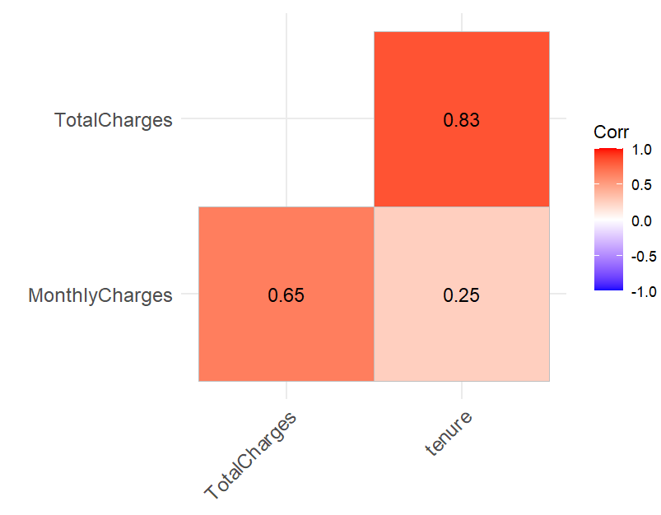
Decision Tree

Slide 16
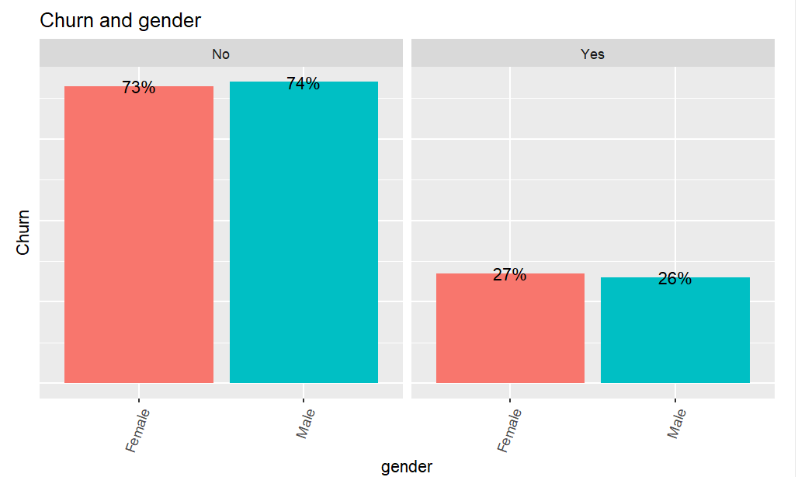
Decision Tree

Slide 17
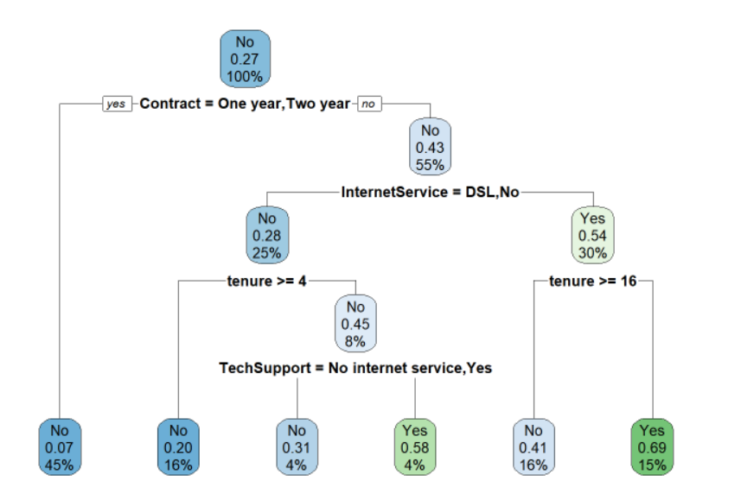
Decision Tree
Pruning

Slide 18
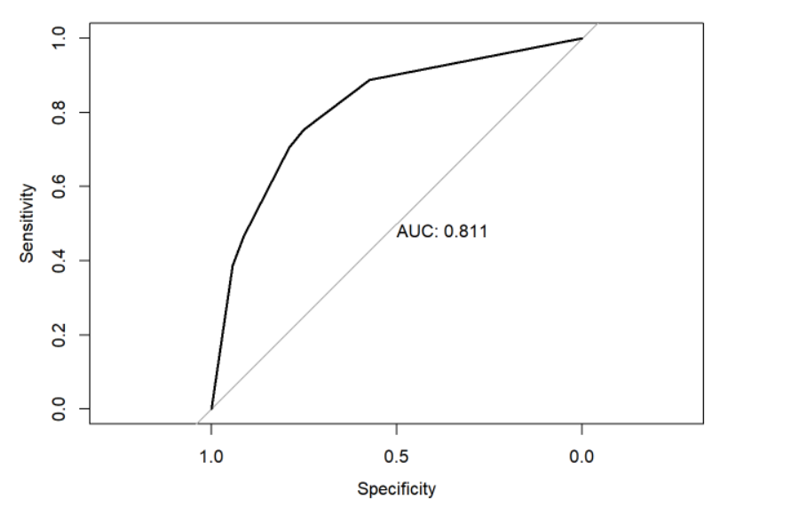
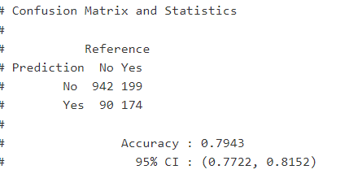
Decision Tree
Kết luận : ta thấy kết quả dự đoán của model chưa thực sự quá tốt.

Slide 19
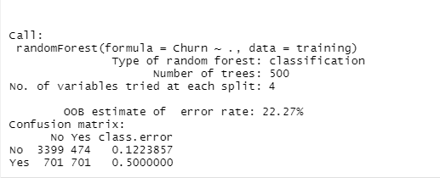
Random Forest
Huấn luyện mô hình trên tập train

Slide 20
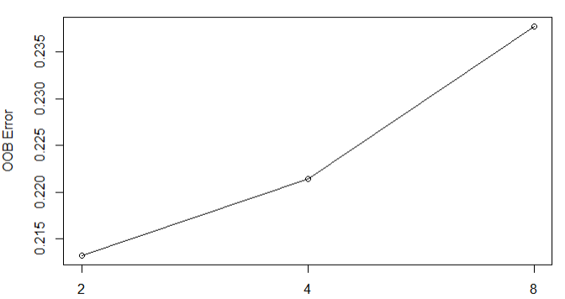
Random Forest
Tại mtry = 2 có Error là bé nhất

Slide 21
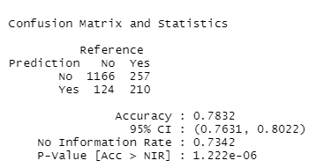
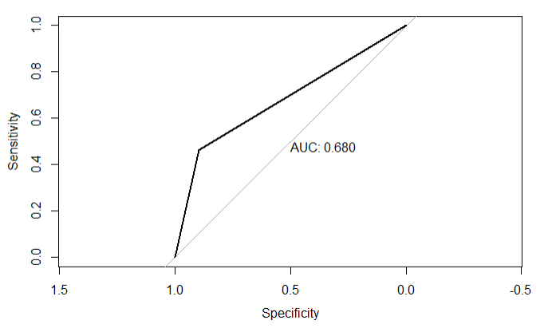
Random Forest
Cải thiện mô hình: độ chính xác: 0.7832
AUC:0.68

Slide 22
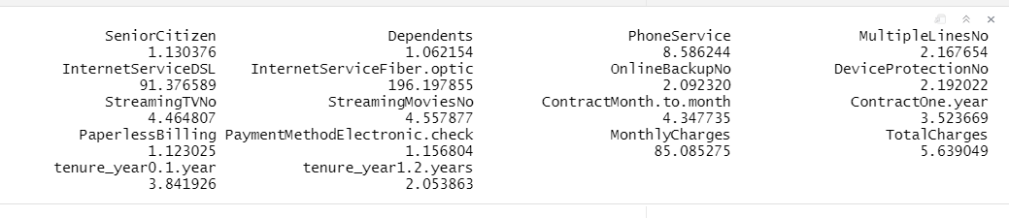
Model Logistics Regression
Kiểm tra đa cộng tuyến trong model thì thấy:

Slide 23
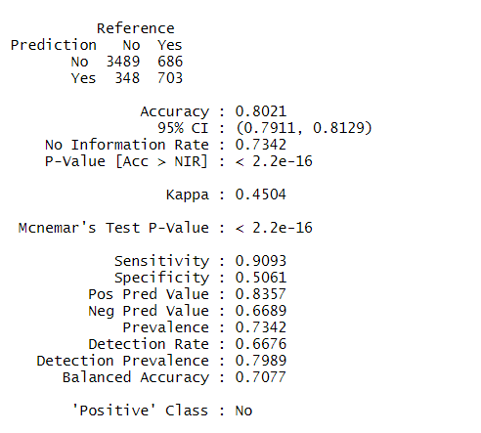
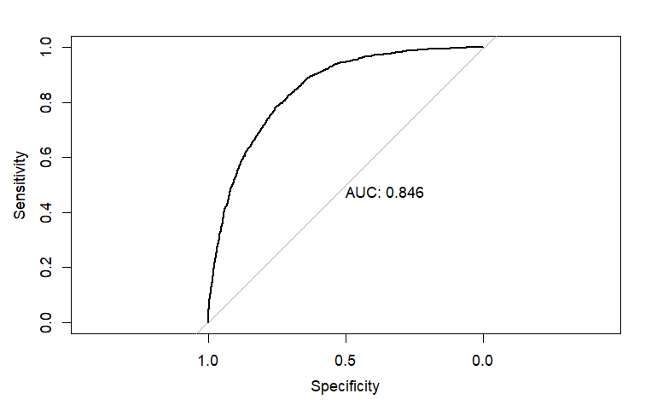
Model Logistics Regression
Train

Slide 24
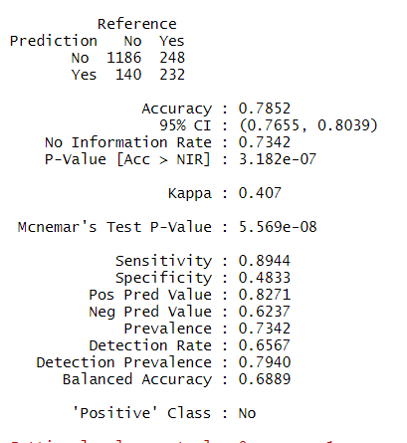
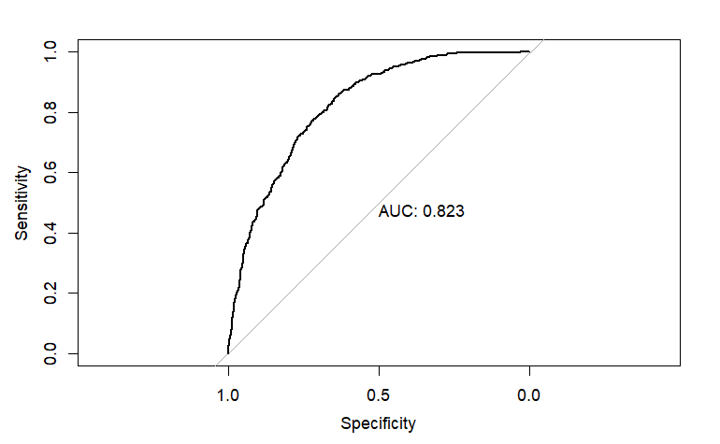
Model Logistics Regression
Test

Slide 25
Model Logistics Regression
Đối với tập train , độ chính xác là 0,80 và AUC là 0,85. Đối với bộ test , độ chính xác là 0,79 và AUC là 0,82.
Đây là một mô hình tốt vì độ chính xác và AUC không có sự khác biệt lớn giữa các bộ train và test.
Nhưng Specificities cho hai bộ còn thấp ở khoảng 0,46.

Slide 26
Tổng kết
Mô hình hồi quy logistic, Randomforest, Descion tree, K-NN (với threshold = 0,5) .
Model Hồi quy logistic có Độ chính xác là 0,79 và AUC là 0,82.-> ổn nhất
Dựa trên các giá trị P-value cho các biến, PhoneService , InternetServiceDSL , OnlineBackup , Contract , PaperleslsBilling , PaymentMethodElectronic.check , Monthlychange , turne 0-1 năm và 1-2 năm có ảnh hưởng đáng kể hơn đến việc dự đoán thời gian ngừng hoạt động .

Slide 27
Tổng kết
Ràng buộc khách hàng mới bằng hợp đồng từ 1 đến 2 năm.
Đẩy mạnh việc thanh toán của khách hàng qua automatic bằng hoàn tiền hoặc khuyến mãi.
Cơ sở hạ tầng & trình độ công nghệ của OnlineSecurity, OnlineBackup, StreamingMovies, StreamingTV cần được cải thiện hàng loạt. Cần phân tích nguyên nhân gốc rễ về mặt kỹ thuật vì những yếu tố này đang ảnh hưởng đến tỷ lệ khách hàng sử dụng Internet cao nhất.
Khách hàng sử dụng dịch vụ cáp quang (InternetService : fiber optic )có tỷ lệ rời đi (churn : yes ) cao hơn khách hàng DSL (cáp đồng). Công nghệ và cơ sở hạ tầng của dịch vụ cáp quang cần được cải thiện. Đồng thời, xem xét các ưu đãi và giảm giá để thu hút khách hàng mới đăng ký để cải thiện dịch vụ này.
EDA
MODEL

Slide 28


Slide 29


